Slide 1

汇报人：张啸宇
团队：不上90不改名字
成员：张啸宇，赛斌、王苏宏

Slide 2
任务描述
代码 | 名称 | 上市地点 | 收盘价 | 周涨跌幅 | 月涨跌幅
SINA.O | 新浪 | 纳斯达克 | 58.93 | -4.52 | 8.791
BITA.N | 易车 | 纽约证券交易所 | 18.11 | -4.78 | -11.742
JRJC.O | 金融界 | 纳斯达克 | 1.03 | -7.21 | 30.383
TAOP.O | 淘屏 | 纳斯达克 | 1.09 | -9.17 | 2.834
SFUN.N | 搜房网 | 纽约证券交易所 | 1.71 | -9.52 | 28.575
RENN.N | 人人网 | 纽约证券交易所 | 1.61 | -9.55 | 14.18
Query：搜房网和人人网的周涨跌幅分别是多少？
SQL：SELECT 周涨跌幅 WHERE 名称=‘搜房网’ OR 名称=‘人人网’

Slide 3
数据集
单表转换：WikiSQL、TableQA
多表转换：Spider

Slide 4
WikiSQL VS TableQA
语种，WikiSQL：英文，TableQA：中文
数量，WikiSQL：8w+，TableQA：5w
难易，WikiSQL：简单，TableQA：较难
Select字段数量：1 vs [1, 2]
Where条件数量：以单个为主 vs 以多个为主
Where条件操作：AND vs [AND，OR]
Value标准度：存在于数据库表中 vs 形式多样

Slide 5
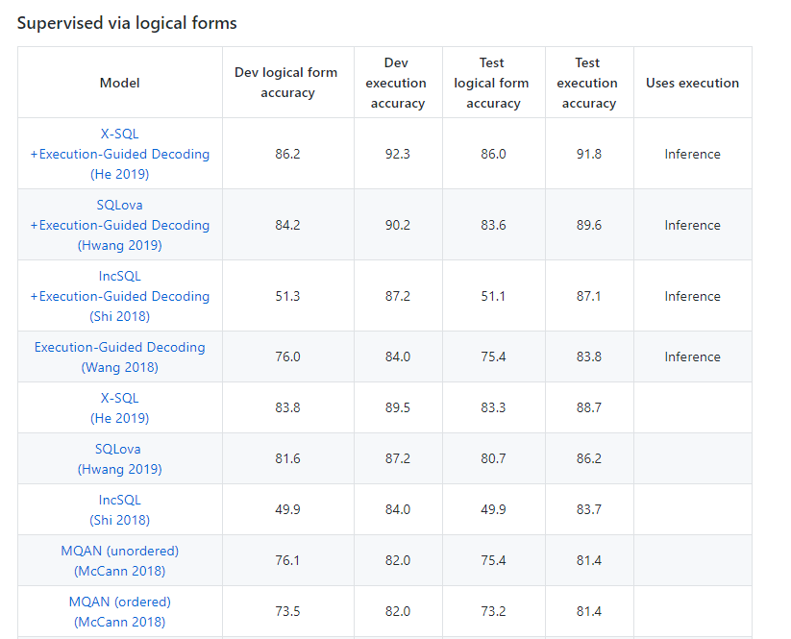
WikiSQL

Slide 6

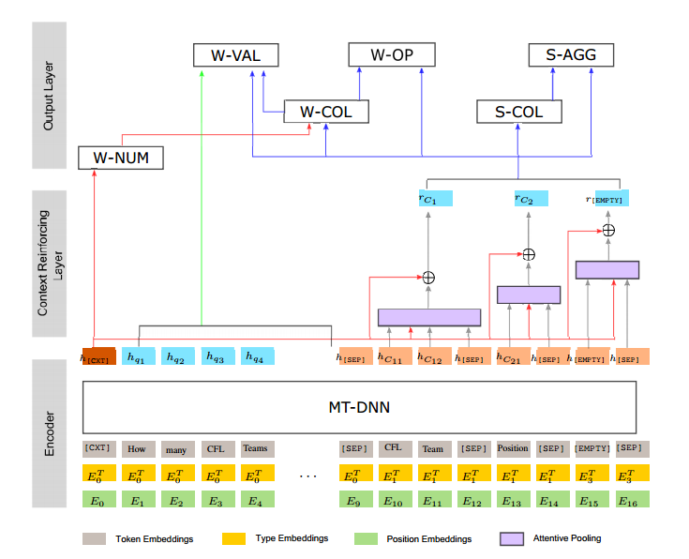
SOTA: X-SQL
模型框架：6个子任务

Slide 7
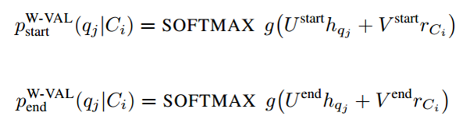
SOTA: X-SQL
模型框架：6个子任务
缺陷：
模型框架不完全适配
value抽取，column特征不显著，抽取混乱
query：长沙9月1号天气如何？

Slide 8

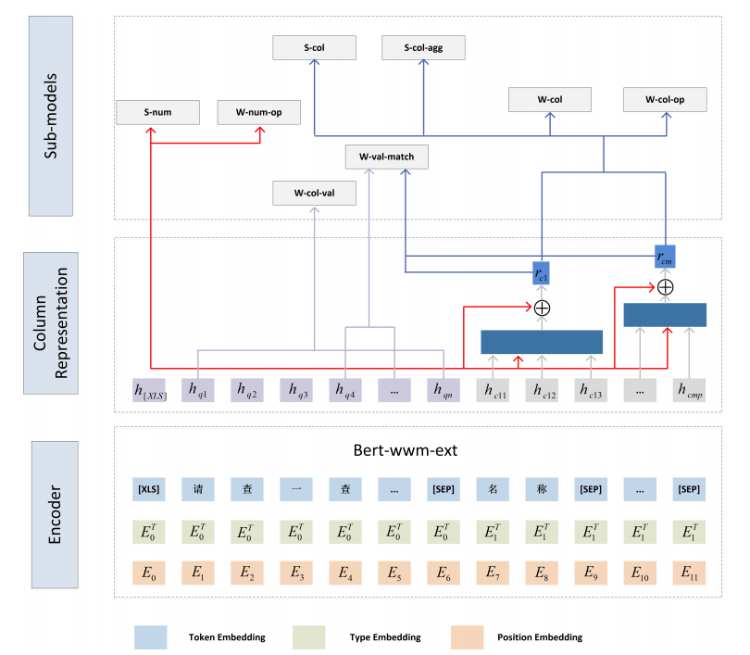
M-SQL
模型框架：8子任务
增加三个子模型
S-num
Value抽取
Value匹配
W-num -> W-num-op
X-SQL vs M-SQL： 72 vs 83
M-SQL: Multi-Schema Representation Learning for Single-Table Text2SQL Generation

Slide 9
处理细节-1
数据预处理（query）
数字：哪些城市上一周成交一手房超十五万平？ （十五，15）
年份：你知道10年的土地成交面积吗？ （10年，2010）
单位：哪些城市最近一周新盘库存超过5万套？ （5万，50000）
日期：哪个公司于18年12月28号成立？ （ 18年12月28号，2018/12/28 ）
同义：你能帮我算算芒果这些剧的播放量之和是多少吗？（芒果，芒果TV）
应对
规则修正
编辑距离匹配（阈值：0.6）
统一query范式，修query VS 修value：0.3

Slide 10
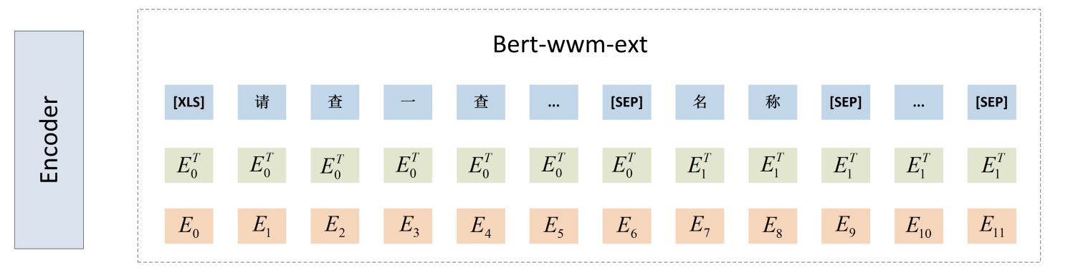
处理细节-2
[CLS] -> [XLS]，+0.3

Slide 11
处理细节-3
预训练模型
BERT-base，Google，val_acc: 0.8891
BERT-wwm，哈工大，val_acc: 0.8892
BERT-wwm-ext，哈工大，val_acc: 0.8922
RoBERTa-wwm-ext，哈工大，val_acc: 0.8953

Slide 12
处理细节-4
type编码
不使用，val_acc: 0.8913
2标记，val_acc: 0.8922
3标记（X-SQL），不收敛

Slide 13
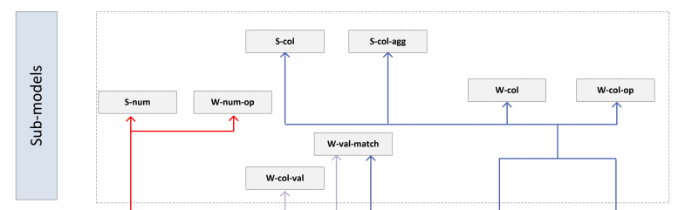
处理细节-5
子模型融合（ S-num，W-num，W-op ）
S-num: 二分类；W-num: 四分类；W-op：三分类
不融合，val_acc: 0.8893
W-num，W-op融合，七分类，val_acc: 0.8922
S-num，W-num，W-op融合，十四分类，val_acc: 0.8812

Slide 14
处理细节-6
子模型互促
单独优化S-num：不收敛
同时优化S-num、W-num-op：收敛
同时优化S-num、W-num-op、S-col、S-col-agg、W-col、W-col-op，val_acc: 0.9067
同时优化所有任务，前六项子任务，val_acc: 0.9145

Slide 15
处理细节-7
table-column 信息增强: column+sim(content)，+0.4
商户类型 | 地区 | 区域 | 商户名称 | 商户地址
百货类 | 广西 | 防城港 | 防城港港口区家惠超市 | 港口区兴港大道95-1号
百货类 | 广西 | 南宁 | 青秀南城百货 | 民族大道64号综合商场一楼
百货类 | 广西 | 南宁 | 白沙南城百货公司 | 南宁市白沙大道20号
… | … | … | … | …
Query：青秀南城百货有限公司在南宁的哪个位置
SQL：SELECT 商户地址 WHERE 区域=‘南宁’ AND 商户名称=‘青秀南城百货’
信息增强：
地区->“地区，广西”，
区域->“区域，南宁”

Slide 16
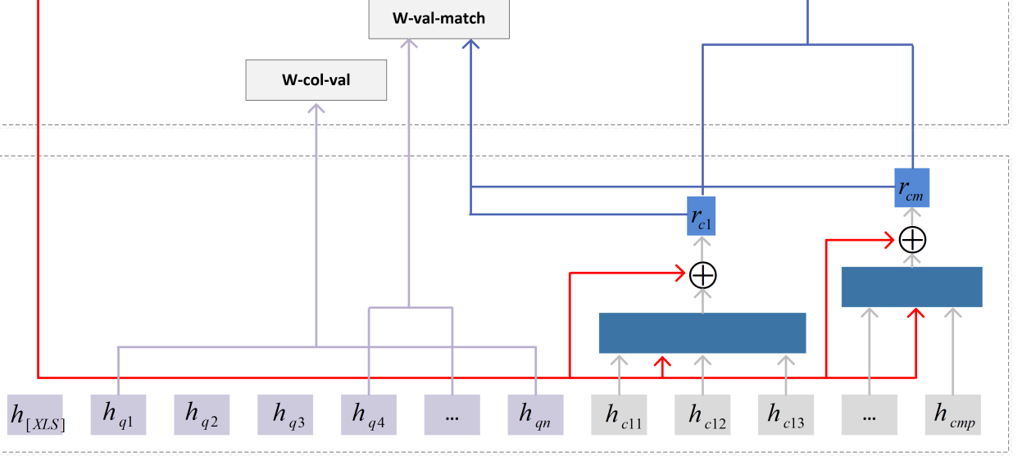
处理细节-8
value抽取
bert + crf，val_acc: 0.8785
bert + bilstm + crf，val_acc: 0.8801
bert + 半指针，val_acc: 0.8891
bert + 0/1标记，val_acc: 0.8922
query：青秀南城百货有限公司在哪？
bert_tokenizer：[‘[XLS]’, ‘青’, ‘秀’, ‘南’, ‘城’, ‘百’, ‘货’,
‘有’, ‘限’, ‘公’, ‘司’, ‘在’, ‘哪’, ‘？’, ‘[SEP]’]
value:：青秀南城百货有限公司
tag：[0, 1, 1, 1, 1, 1, 1, 1, 1, 1, 1, 0, 0, 0, 0]

Slide 17
处理细节-9
value检索
代码 | 名称 | 上市地点 | 周涨跌幅
SINA.O | 新浪 | 纳斯达克 | -4.52
BITA.N | 易车 | 纽约证券交易所 | -4.78
SFUN.N | 搜房网 | 纽约证券交易所 | -9.52
RENN.N | 人人网 | 纽约证券交易所 | -9.55
TENG.N | 腾讯 | 香港联交所 | +1.23
rouge-L 匹配：0.9213
机器学习(5特征)
Lr: 0.9772
SVR: 0.7755
Bayes: 0.9334
神经网络
句对模型:0.9852
Query1：人人周涨跌幅是多少？
Value：人人
Query2: 企鹅在哪上市？
Value：腾讯

Slide 18
处理细节-10
Select-col，Where-col联合修正，+0.21
假定：Select-col与Where-col 不重合
规则1：如果S-num为2，W-num为2，依据概率进行判断
规则2：如果S-num小于W-num，则该字段属于Select部分

Slide 19
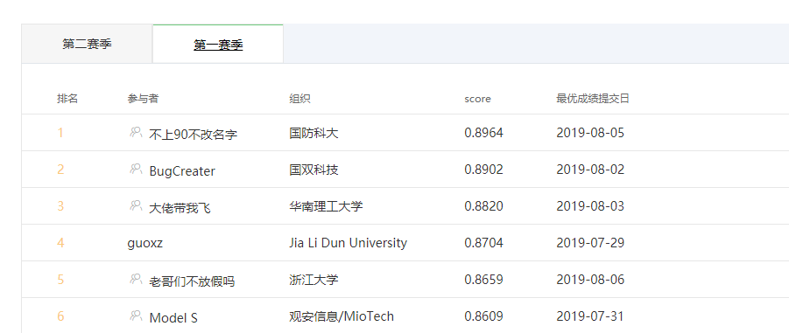
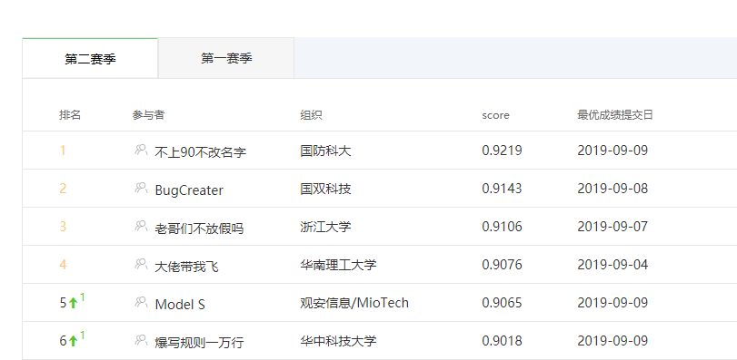
结果展示
 | S_num | S_col | S_col_agg | W_num_op | W_col | W_col_op | W_col_value | join_acc
单模型 | 0.9952 | 0.9783 | 0.9893 | 0.9745 | 0.9851 | 0.9910 | 0.9697 | 0.8922
集成模型 | 0.9955 | 0.9838 | 0.9893 | 0.9768 | 0.9907 | 0.9925 | 0.9701 | 0.9051

Slide 20
Discussion(应用)
有无答案
内容编码
语义匹配
多表转换

Slide 21
Discussion(应用)
有无答案
内容编码
语义匹配
多表转换
代码 | 名称 | 上市地点 | 收盘价 | 周涨跌幅
SINA.O | 新浪 | 纳斯达克 | 58.93 | -4.52
BITA.N | 易车 | 纽约证券交易所 | 18.11 | -4.78
JRJC.O | 金融界 | 纳斯达克 | 1.03 | -7.21
TAOP.O | 淘屏 | 纳斯达克 | 1.09 | -9.17
SFUN.N | 搜房网 | 纽约证券交易所 | 1.71 | -9.52
RENN.N | 人人网 | 纽约证券交易所 | 1.61 | -9.55
Query：阿里巴巴的周涨跌幅是多少？

Slide 22
Discussion(应用)
有无答案
内容编码
语义匹配
多表转换
商户类型 | 地区 | 区域 | 商户名称
百货类 | 广西 | 防城港 | 防城港港口区家惠超市
百货类 | 广西 | 南宁 | 青秀南城百货
百货类 | 广西 | 南宁 | 白沙南城百货公司
… | … | … | …
Query：青秀南城百货有限公司在南宁的哪个位置
信息增强：
地区->“地区，广西”，
区域->“区域，南宁”

Slide 23
Discussion(应用)
有无答案
内容编码
语义匹配
多表转换
代码 | 名称 | 上市地点 | 周涨跌幅
SINA.O | 新浪 | 纳斯达克 | -4.52
BITA.N | 易车 | 纽约证券交易所 | -4.78
SFUN.N | 搜房网 | 纽约证券交易所 | -9.52
RENN.N | 人人网 | 纽约证券交易所 | -9.55
TENG.N | 腾讯 | 香港联交所 | +1.23
Query2: 企鹅在哪上市？

Slide 24
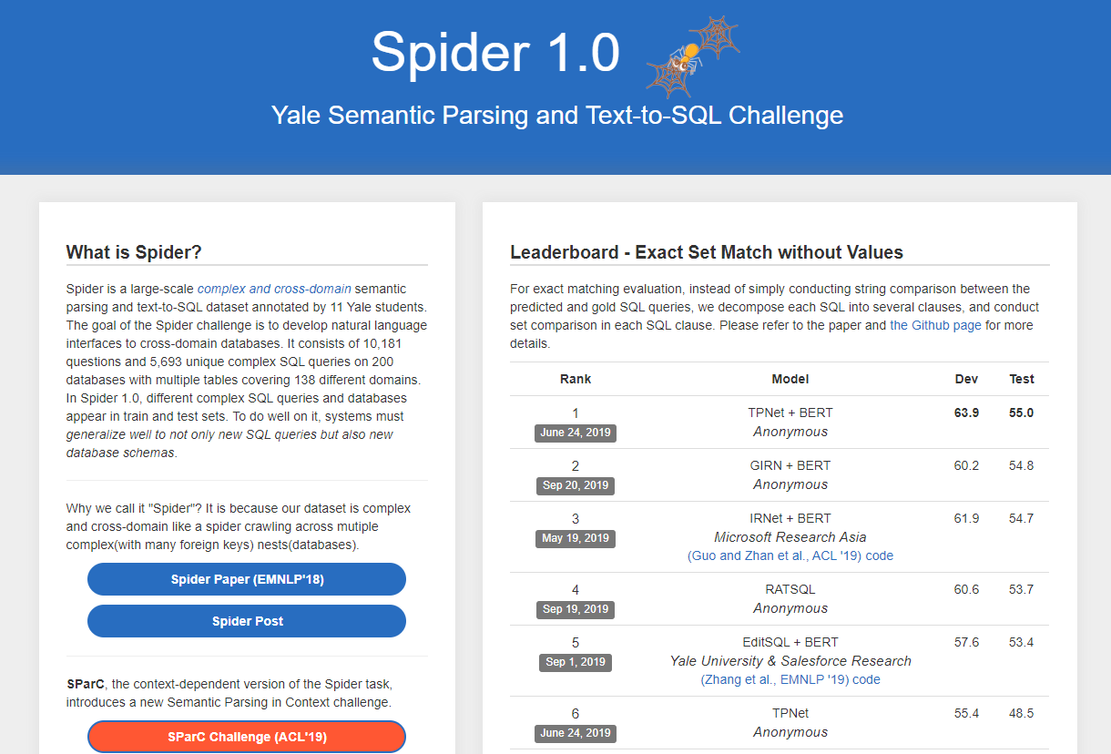
Discussion(应用)
有无答案
内容编码
语义匹配
多表转换

Slide 25
Thank you
汇报人：张啸宇
2019.10.12

